Slide 1
CHÀO MỪNG CÁC THẦY CÔ GIÁO VÀ CÁC EM HỌC SINH
VỀ DỰ TIẾT HỌC
MÔN HÌNH HỌC LỚP 6

Slide 2
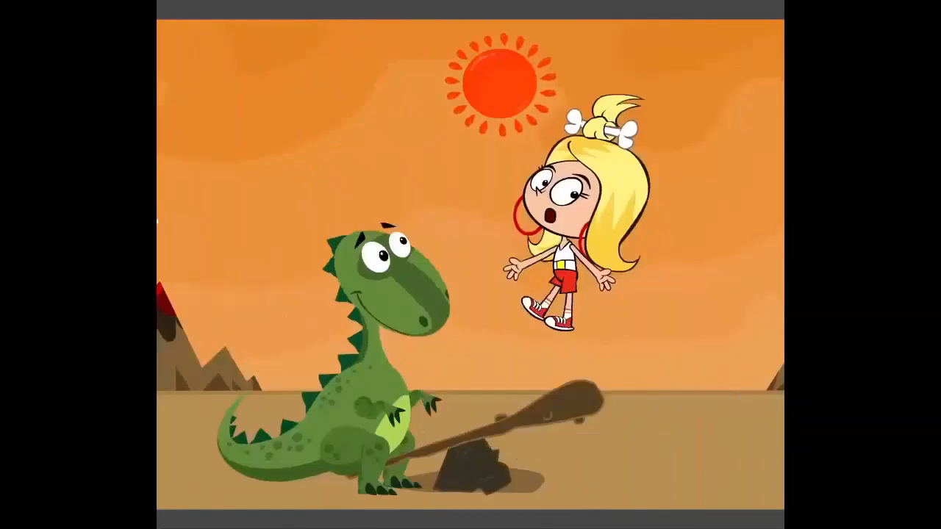

Slide 3

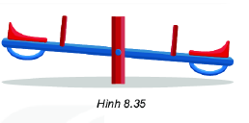

Slide 4
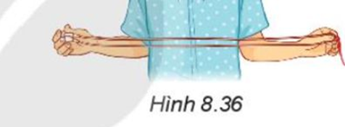
HOẠT ĐỘNG 1
Người ta dùng một thanh gỗ dài 3m để làm bập bênh. Theo em, điểm gắn trục phải cách hai đầu thanh gỗ là bao nhiêu?
HOẠT ĐỘNG 2
Một sợi dây dài 120cm. Gấp đôi sợi dây lại để hai đầu sợi dây trùng nhau. Đánh dấu điểm A là chỗ bị gấp (H.8.36). Khoảng cách từ điểm A đến mỗi đầu sợi dây là bao nhiêu?
HOẠT ĐỘNG 3
Cho một giá đỡ và một thước thẳng có độ dài 30cm.
Các em hãy tìm cách đặt thước thẳng lên giá đỡ sao cho thăng bằng.
Lúc đó khoảng cách từ điểm tiếp xúc giữa thước thẳng và giá đỡ đến hai đầu của thước thẳng là bao nhiêu?

Slide 5


1. Trung điểm của đoạn thẳng:
A
I
B
Nếu điểm I nằm giữa hai điểm A và B sao cho
IA = IB thì điểm I gọi là trung điểm của đoạn thẳng AB.
Khi đó: IA = IB = $\frac{AB}{2}$
Chú ý
Mỗi đoạn thẳng chỉ có 1 trung điểm.

Slide 6
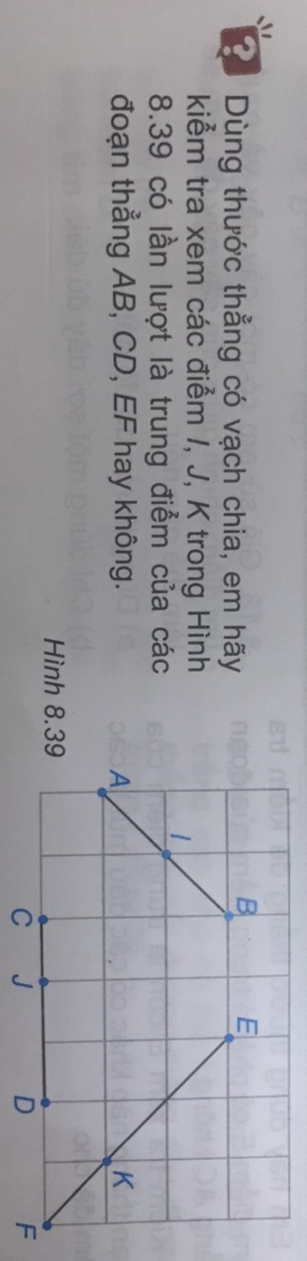
Bài tập 1: (Hoạt động cá nhân)

Slide 7
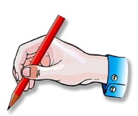
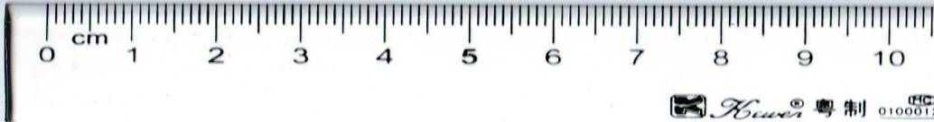

2. Vẽ trung điểm của đoạn thẳng
Dùng thước thẳng có chia khoảng
Ví dụ: Cho AB = 6cm, gọi M là trung điểm của đoạn thẳng AB.
Tính độ dài đoạn thẳng AM.
Giải:
Vì M là trung điểm của đoạn thẳng AB
Nên $AM=MB=\frac{AB}{2}=\frac{6}{2}=3cm$.
Vậy AM = 3cm
A
M
B
3cm
3cm

Slide 8
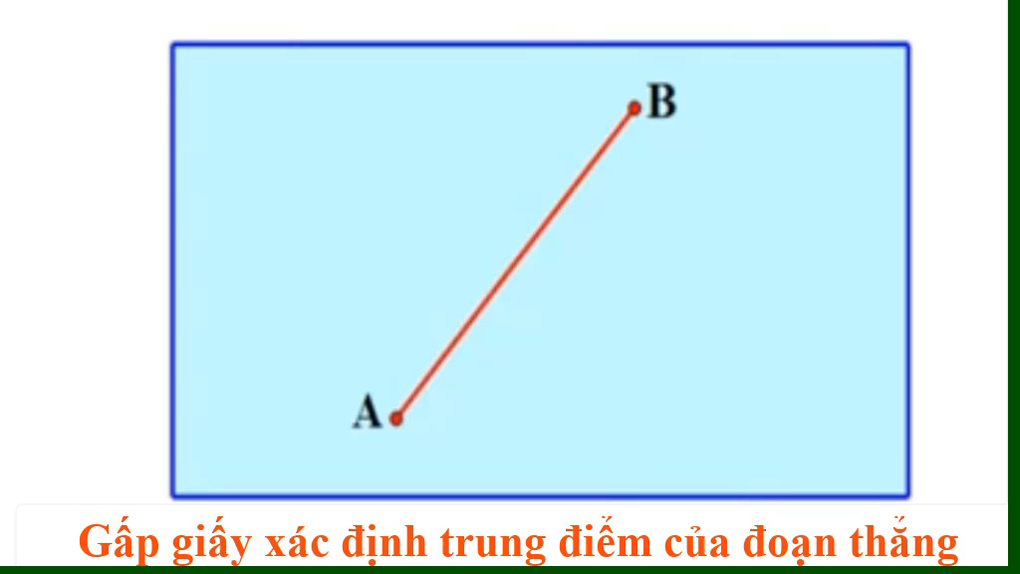

Slide 9


TRÒ CHƠI HỘP QUÀ BÍ MẬT

Slide 10














Slide 11


Em hãy lấy 1 số ví dụ trong thực tế có sử dụng trung điểm của đoạn thẳng?

Slide 12
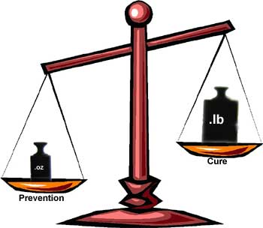
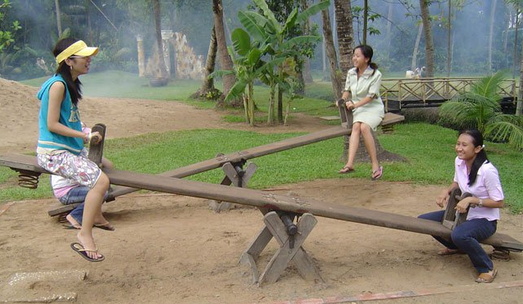
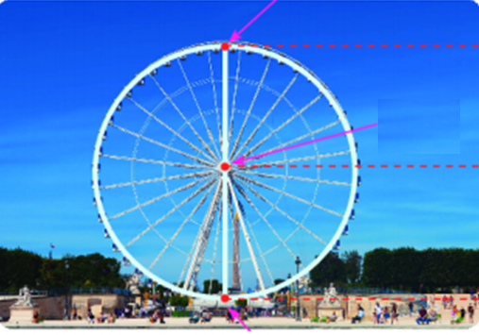

ứng dụng trung điểm của đoạn thẳng trong thực tế

Slide 13
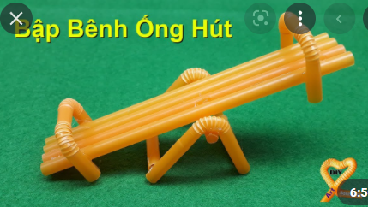
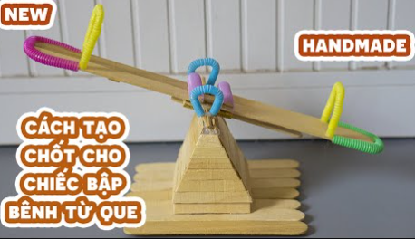
HOẠT ĐỘNG VẬN DỤNG
Các em suy nghĩ và viết bài trình bày về mô hình cầu bập bênh đơn giản để làm đồ chơi cầu bập bênh.

Slide 14
HƯỚNG DẪN VỀ NHÀ
Học định nghĩa trung điểm của đoạn thẳng
Luyện vẽ trung điểm của đoạn thẳng.
Làm các bài tập 8.15 – 8.18 SGK/56

Slide 15
CÁM ƠN QUÝ THẦY CÔ VÀ CÁC EM HỌC SINH
ĐÃ VỀ DỰ TIẾT HỌC NÀY

Slide 16








05
Hết giờ
01
02
03
04
CÂU HỎI: Cho hình vẽ, điểm I có phải là trung điểm của đoạn thẳng MN hay không? Vì sao?
1 tràng pháo tay
Sile chính

Slide 17


05
Hết giờ
01
02
03
04
CÂU HỎI:
Cho đoạn thẳng AB dài 12cm. M là trung điểm của đoạn thẳng AB. Khi đó, độ dài của đoạn thẳng AM bằng:
Điểm 10
Sile chính
A. 3cm
B. 15cm
C. 6cm
D. 20cm

Slide 18
05
Hết giờ
01
02
03
04
CÂU HỎI: Cho hình vẽ, điểm I có phải là trung điểm của MN hay không? Vì sao?
Sile chính
1 phần quà

Slide 19
CHÚC MỪNG EM VÀO Ô MAY MẮN
05
Hết giờ
01
02
03
04
1 phần quà
Sile chính

Slide 20

Câu 3: Em hãy giúp bạn Miu tìm lại vị trí buộc đoạn vải của đoạn dây kéo co nhé?
05
Hết giờ
01
02
03
04
1 phần quà
Sile chính

Slide 21
04
01
02
Hết giờ
03
05
CÂU HỎI: Cho I là trung điểm của đoạn thẳng AB cho trước. Biết AI = 4cm, độ dài của đoạn thẳng AB là:
1 phần quà
Sile chính
A. 4cm
B. 6cm
C. 12cm
D. 8cm

